Slide 1
ENCONTRO DO PIBID E RESIDÊNCIA PEDAGÓGICA (RE)SIGNIFICANDO A FORMAÇÃO DE PROFESSORES DE SERGIPE A PARTIR DAS EXPERIÊNCIAS DO PIBID
Discente João Henrique Santos
Supevisora PatrÍcia Gonzaga Mendes
Coordenador Prof. Dr. Wilton James Bernardo

Slide 2
PIBID 2018-2019
Subprojeto: Escritos da cidade – Experiência e Prática de Leitura e Escrita
Letras vernáculas
Colégio Estadual Armindo Guaraná

Slide 3
OBJETIVO
Fazer com que os alunos desenvolvam interesse pela leitura, levando-se em consideração os escritos da cidade. Com a finalidade de despertar no aluno um senso crítico, a partir de suas experiências na sociedade, acerca também de seu papel social.

Slide 4
METODOLOGIA
Panfletos e folders: análise crítica
Pichações e grafites: suas significações
A cidade inscrita na literatura

Slide 5
Escritos da Cidade Experiência e Prática de Leitura e Escrita
Panfletos em circulação pela cidade
Análise
Produção de panfletos

Slide 6
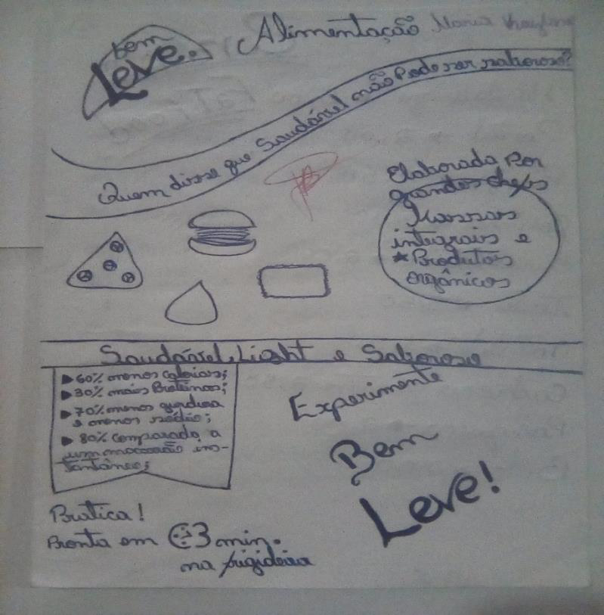
Panfleto

Slide 7
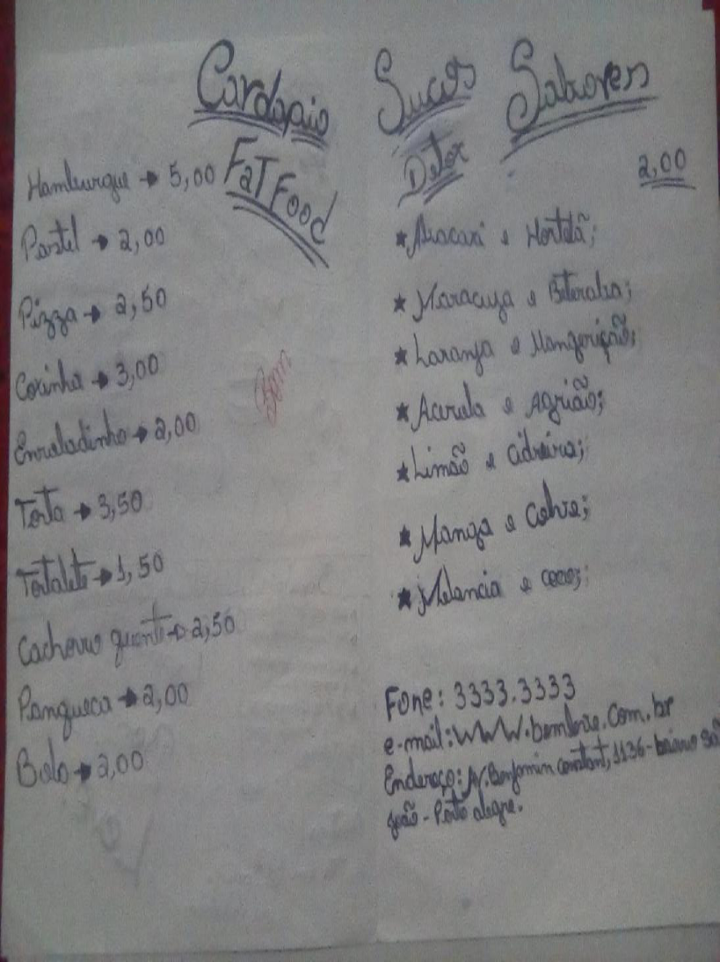
Panfleto

Slide 8
Escritos da Cidade Experiência e Prática de Leitura e Escrita
Pinchações x grafite
Arte ou vandalismo?
Significações

Slide 9
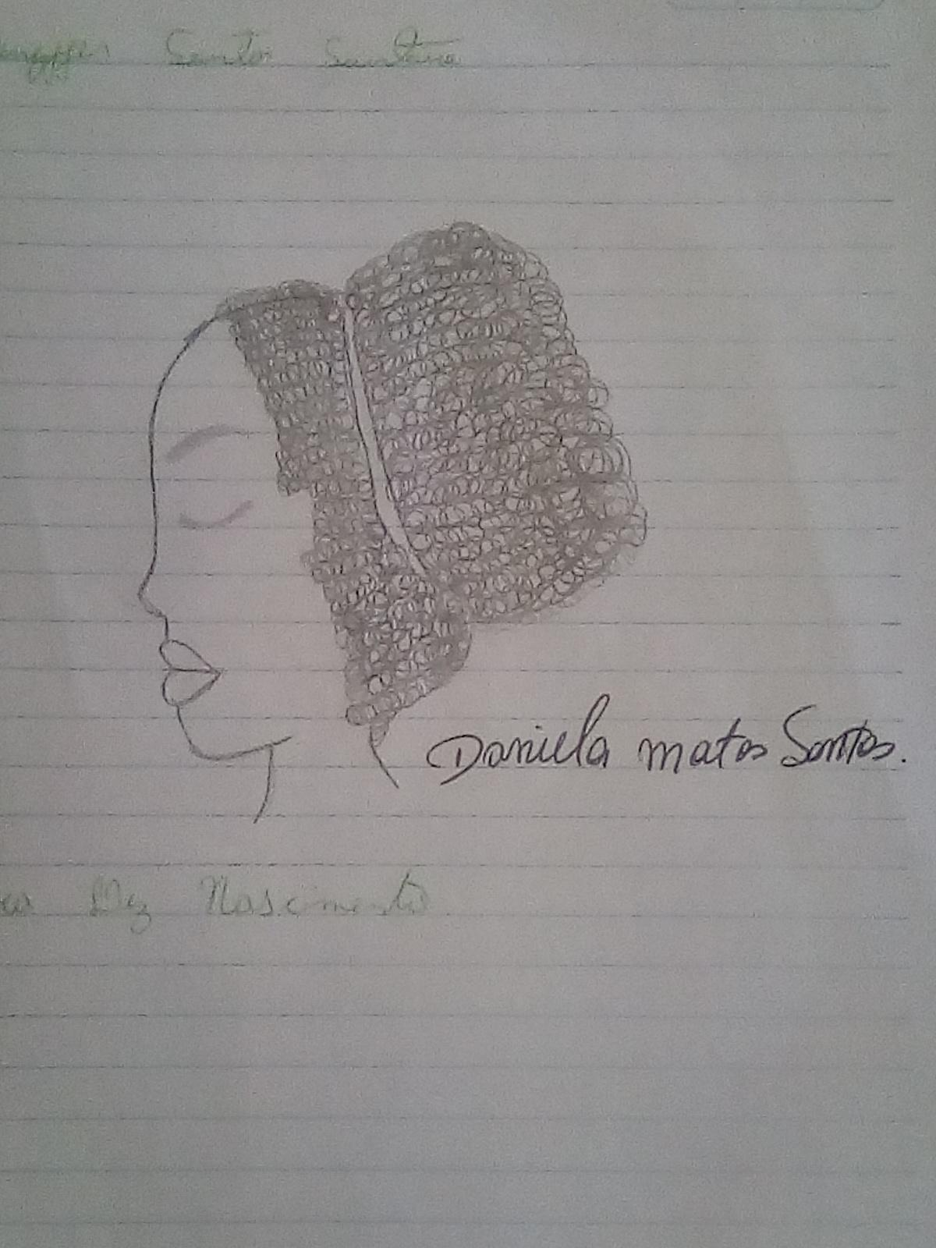
GRAFITE

Slide 10
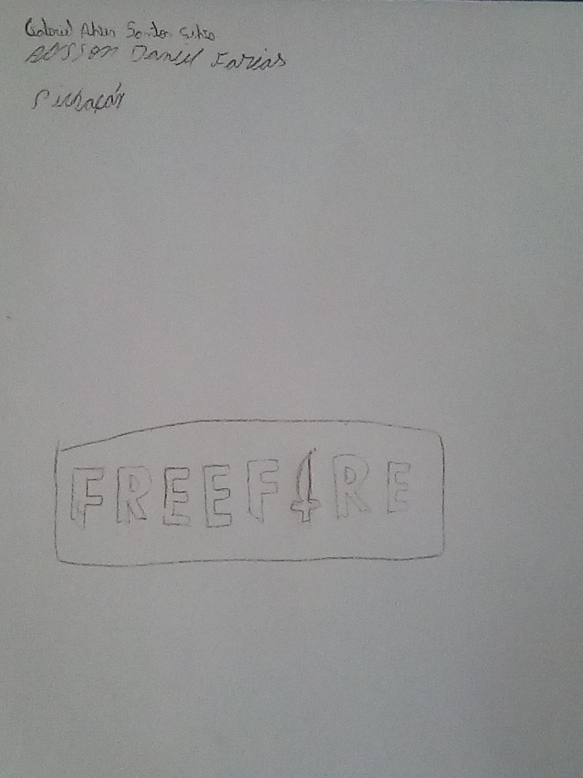
Pinchação

Slide 11
Escritos da Cidade Experiência e Prática de Leitura e Escrita
A cidade inscrita na Literatura
pesquisa e reflexão
oficina de redação

Slide 12
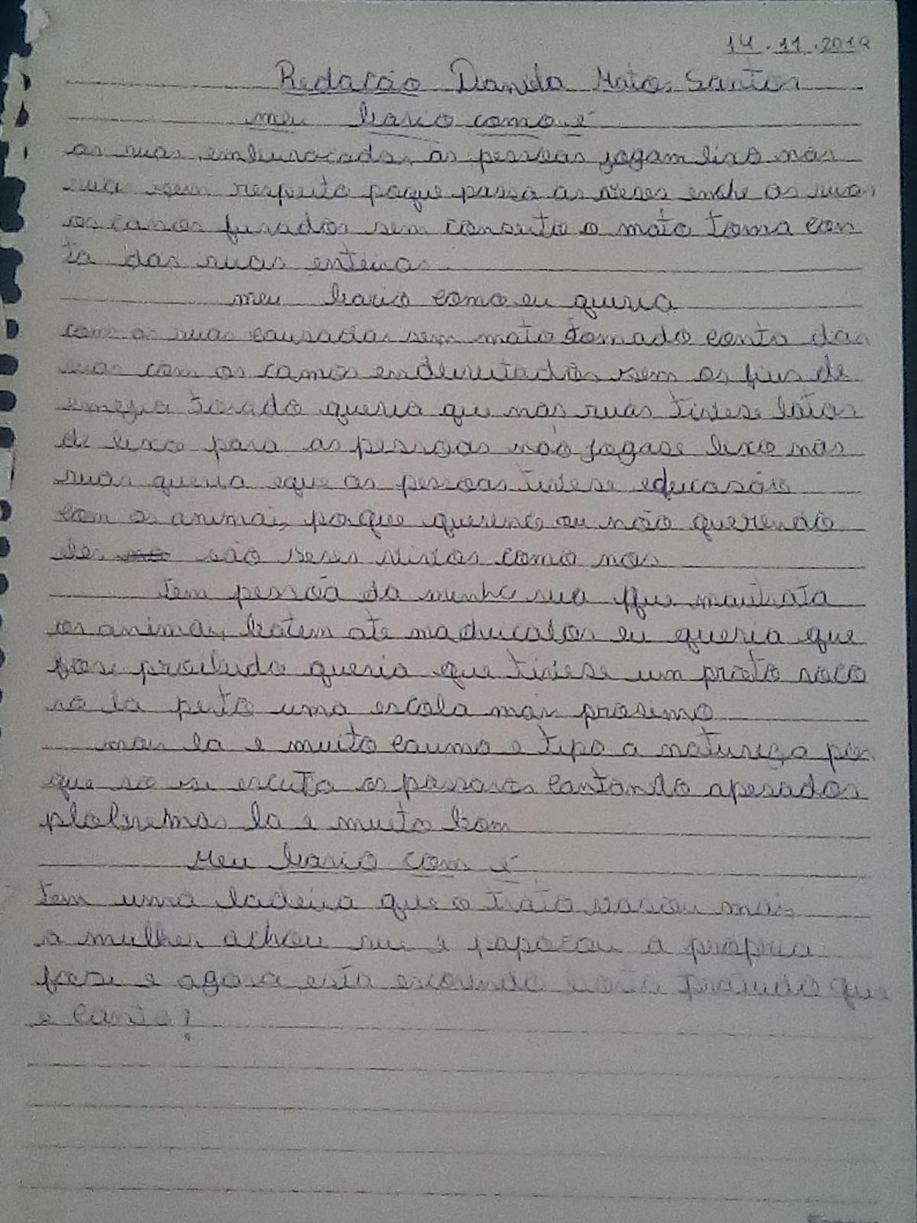
Redação

Slide 13
Obrigado!

